Slide 1
Laboratório de Software Fase 2
5 de ABRIL de 2025
Ana Rebelo
Rodolfo Morgado
LEIC 44D

Slide 2
Fase 2 – SPA e DOM
Introdução
Calendário
Revisão dos Verbos HTTP (Idempotência)
Requisitos da Fase 2
Single Page Application (SPA)
Server Side Rendering vs Client Side Rendering
Single Page Application
DOM
Event Handlers

Slide 3
Calendário
Datas Importantes:
Fase 2: Publicação no dia 31 de março, entrega no dia 19 de abril 26 de abril.
Fase 3: Publicação no dia 5 de maio, entrega no dia 24 de maio.
Fase 4: Publicação no dia 26 de maio, entrega no dia 7 de junho.

Slide 4
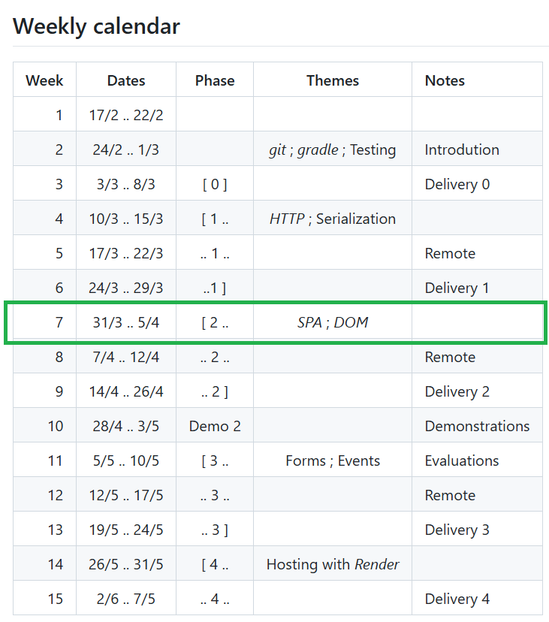

Calendário
A aula do dia 26 é remota!

Slide 5
Fase 2
Adicionar duas novas operações à Web API (remover e atualizar uma reserva)
Criação de uma Single Page Application (SPA) para providenciar uma Web User Interface para as operações "Get" desenvolvidas na fase 1.
https://github.com/isel-leic-ls/2425-2-common/wiki/Phase-2

Slide 6
Revisão dos verbos HTTP (idempotência)
*Idempotente: diz-se do que tem a propriedade de ser aplicado mais do que uma vez sem que haja alteração do resultado
GET
"SAFE METHOD" ("READ-ONLY") -> É IDEMPOTENTE!
PUT
É IDEMPOTENTE! Se fizermos o mesmo pedido N vezes, o resultado da operação ("estado no servidor") deverá ser o mesmo que se obtém após o primeiro pedido (E.g., quebra de ligação e repetição do pedido - "retry").
POST
NÃO É IDEMPOTENTE! Se fizermos o mesmo pedido N vezes, não é garantido que o resultado da operação seja o mesmo do primeiro pedido.
DELETE
É IDEMPOTENTE! Podemos fazer o pedido N vezes com a garantia que o resultado da operação será o mesmo do primeiro pedido.
Notes:
Quando um utilizador de uma Web Api utiliza os métodos HTTP espera que o comportamento da mesma siga as especificações do protocolo (e.g., num update)
PUT: E.g., numa situação em que se faz um pedido e perdemos a ligação antes da resposta. Como o PUT é idempotente, podemos fazer novo pedido sem nos preocuparmos com o estado do recurso.
DELETE: Podemos fazer o pedido duas vezes seguidas que não alteramos o estado do recurso. Se existir apaga, se não existir não há problema, pois podemos devolver uma mensagem a dizer que o recurso não existe, mas na realidade o estado do recurso não alterou. Contudo, podem dar uma mensagem de erro diferente caso tentem apagar e esse recurso não exista no servidor

Slide 7
Fase 2 - Requisitos
Adicionar 2 novas operações à “Web Api”
“Delete” - remover uma reserva
É idempotente, mas podem retornar respostas com códigos HTTP diferentes
“Update” – atualizar uma reserva
Se utilizarem o PUT no “update”, é mandatório (por definição na especificação do protocolo HTTP) que a operação seja idempotente.
Desenvolvimento de uma “Single Page Application" (SPA)
“Web User Interface” para as operações “GET” desenvolvidas na Fase 1.

Slide 8
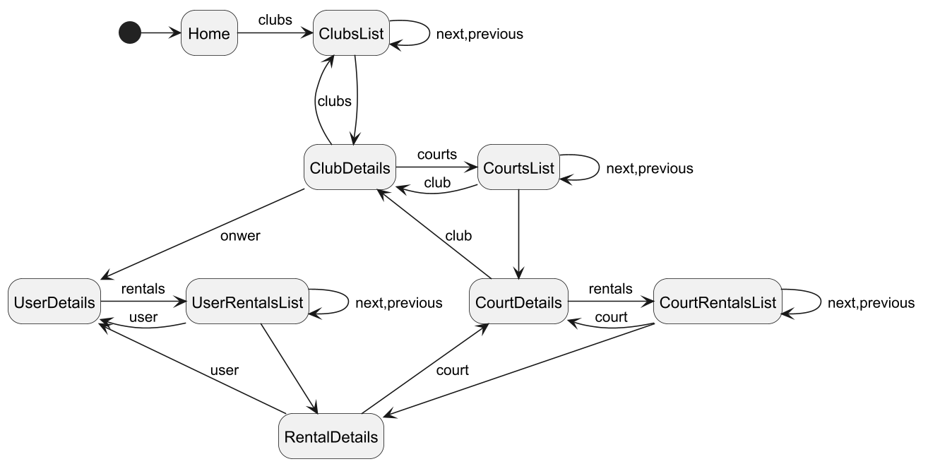
Fluxo da navegação - "Web User Interface"
Notes:
Setas representam hyperlinks
No grafo não está a ligação de todas as páginas para HOME
Previous e next (paginação). Next só deve estar visível se existir próxima página
Fazer testes com múltiplos das páginas (para verem o que acontece, pois há casos particulares)
Filipe mostrou páginas html estático que mostram a navegação
Filipe usou coisas básicas do bootstrap
A seta de club details para user details (representa club owner)

Slide 9
Exemplo da navegação entre páginas HTML "User Web Interface"

Slide 10
SPA
“Single Page Application”

Slide 11
Server Side Rendering (HTML) - IPW
Server
Router
Web API
Services
Data
Browser
Pedido
HTTP
Página HTML
Web Site
A resposta é uma página HTML gerada pelo Web Site

Slide 12
Client Side Rendering (JSON) – LAB SOFT
Server
Router
Web API
Services
Data
Browser
Pedido
HTTP
JSON
HTML
A resposta é JSON (e.g., um “array” de clubes) e o HTML é gerado pelo Browser
Notes:
Apenas os dados e não o HTML
Em termos de desenvolvimento teremos uma maior desacoplamento entre o frontend e o backend, uma vez que a mesma Web Api poderá ser utilizada por várias aplicações, de vários tipos (web, desktop, etc) pois apenas retorna dados em JSON, ficando do lado do cliente a responsabilidade da camada de apresentação

Slide 13


Single Page Application (SPA)
Uma SPA (Aplicação de Página Única) é uma implementação de aplicação web que carrega apenas um único documento web e, em seguida, atualiza dinamicamente o conteúdo do corpo desse documento através de APIs JavaScript, como Fetch e DOM, sempre que for necessário exibir conteúdos diferentes.
Vantagens:
Permite aos utilizadores navegarem em websites sem carregar páginas inteiras a partir do servidor, o que pode resultar em ganhos de desempenho e numa experiência mais dinâmica.
Desvantagens:
Uma das principais desvantagem é a dificuldade dos motores de busca na indexação das páginas, uma vez que as respostas não são páginas HTML.

Slide 14
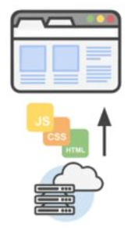
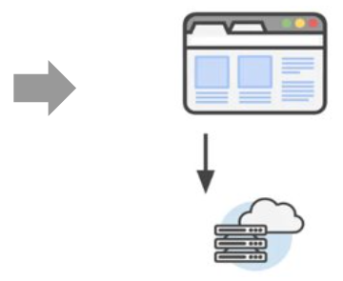
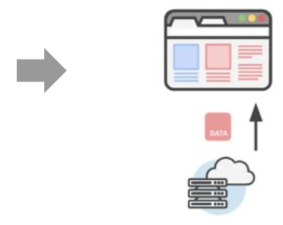
Single Page Application (SPA)
Adaptado de: https://medium.com/@egoossaert/what-are-single-page-applications-spa-addeaf6717cc
Passo 1
Passo 2
Passo 3
É carregado o conteúdo estático presente no servidor web (e.g. "home")
O utilizador carrega num hyperlink (e.g., courts) e é feito um pedido à Web API
Em vez de ser retornada uma nova página HTML, a resposta terá apenas os dados (e.g., um array de "courts") e a aplicação cliente substituirá apenas os elementos HTML relativos ao conteúdo a apresentar

Slide 15
SPA - Client Side Rendering (JSON) – LAB SOFT
Browser
Server
URL
http://www.localhost:9000/index.html#courts
http://www.localhost:9000/index.html#clubs
Services
Data
Router
Web API
Pedido
HTTP
getCourtsHandler
Router
...
getClubsHandler
JSON
HTML
A resposta é JSON (e.g., um “array” de clubes) e o HTML é gerado pelo Browser
Notes:
Apenas os dados e não o HTML
Em termos de desenvolvimento teremos uma maior desacoplamento entre o frontend e o backend, uma vez que a mesma Web Api poderá ser utilizada por várias aplicações, de vários tipos (web, desktop, etc) pois apenas retorna dados em JSON, ficando do lado do cliente a responsabilidade da camada de apresentação

Slide 16
DOM
Document Object Model

Slide 17
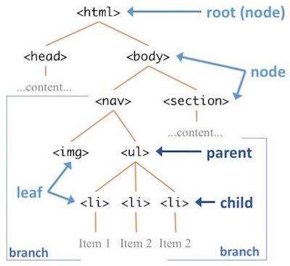
DOM
É uma API para documentos HTML e XML
Representa uma estrutura lógica dos documentos, em árvore
Cada nó da árvore contém um dos elementos de uma estrutura HTML/XML
Os dois tipos mais comuns de nós são:
Element Nodes (elementos)
Text Nodes (texto)

Slide 18
DOM
Permite o acesso dinâmico ao conteúdos dos documentos
Criar/remover nós
Modificar os seus conteúdos
Navegar na hierarquia dos nós
Tools de visualização
Web Inspector
Chrome: Developer tools

Slide 19
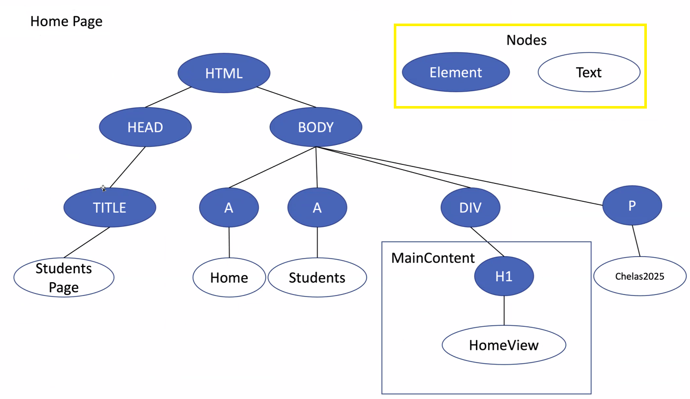
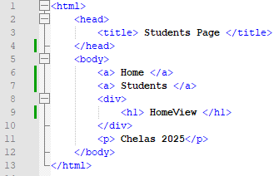
Exemplo

Slide 20
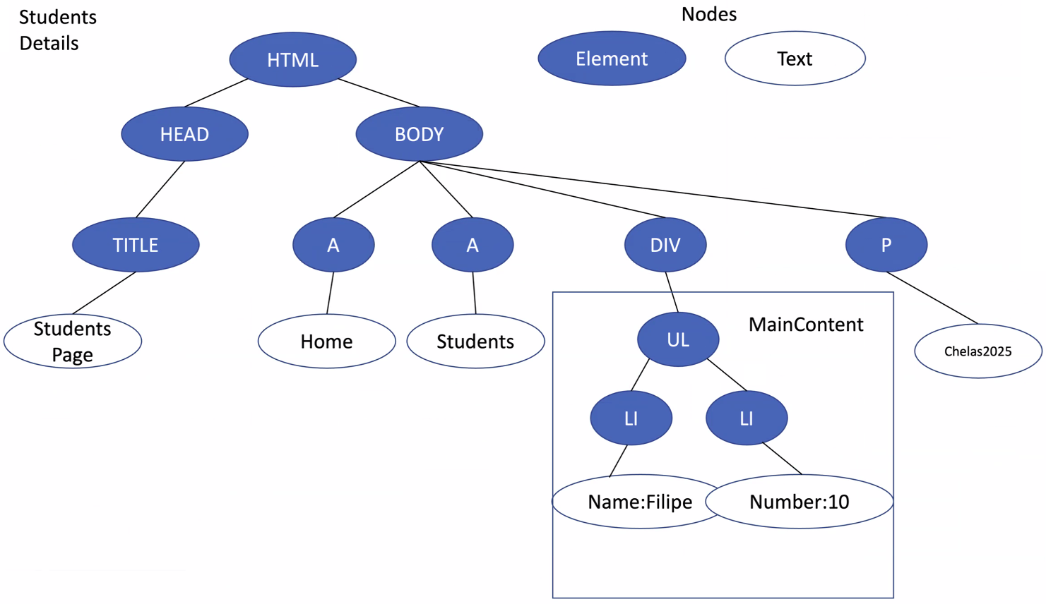
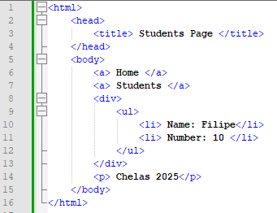
Exemplo

Slide 21
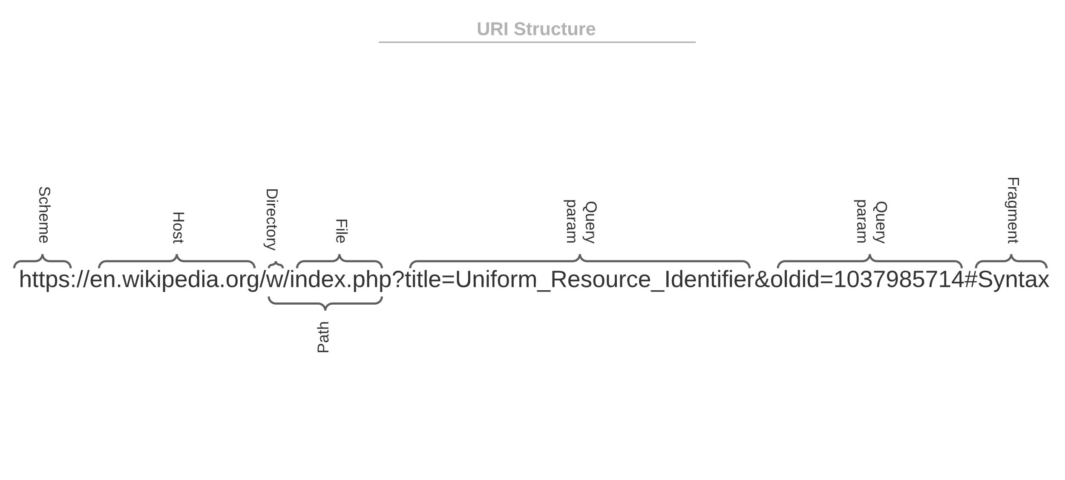
Particularidades do URI
scheme:[//[user[:password]@]host[:port]][/path][?query][#fragment]

Slide 22
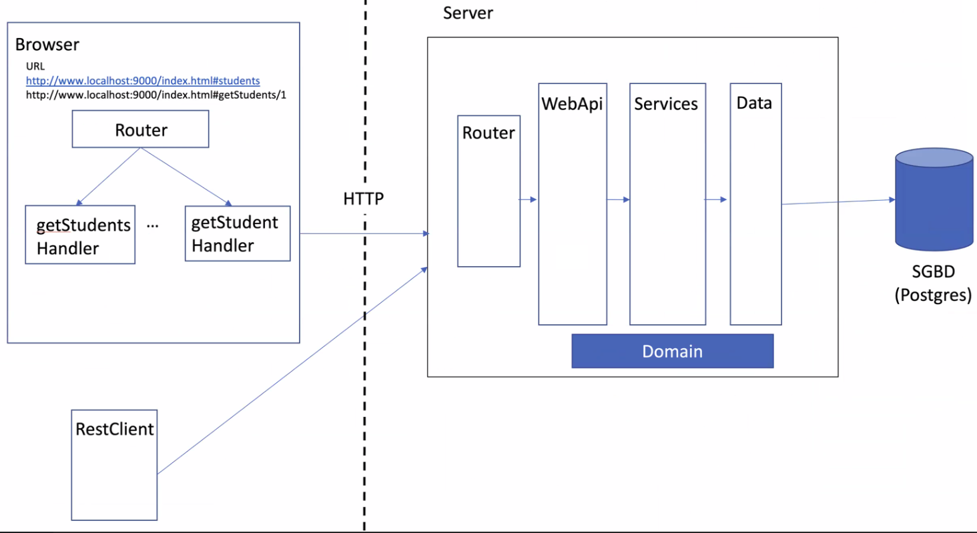
# Fragmento
Há um fragmento no URL (#...), ou âncora, que indica para não se gerar um pedido HTTP ao servidor.
Com o fragmento, permite-se chamar o handler do javascript (client side) e só depois é feito o pedido à webAPI (server side), para obter o JSON.
Podem usar-se variáveis nos fragmentos com {} ou :

Slide 23
Event Handlers
Eventos: load e hashChange

Slide 24
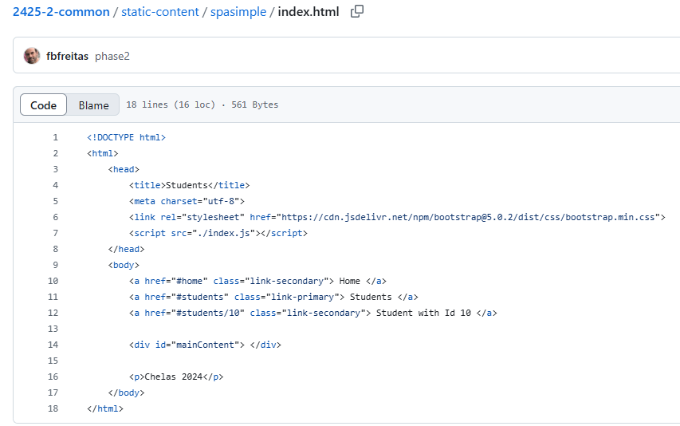
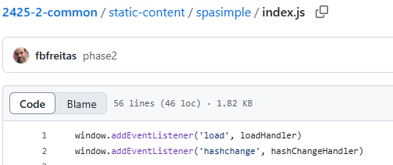
Exemplo: SPA Simple
https://github.com/isel-leic-ls/2425-2-common/tree/main/static-content/spasimple
O HTTPServer.kt passa a ter uma chamada a uma singlePageApp, que recebe como parâmetro a directoria, onde se encontra o conteúdo estático

Slide 25
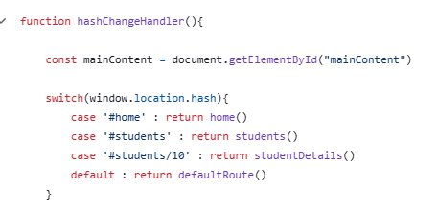
Event Handlers: hashChange event
O evento hashChange, é gerado quando existe uma alteração do fragmento no URL
O respectivo handler (função registada para ser executada quando ocorrer o evento) retorna o conteúdo dinâmico (faz o replaceChildren sobre o conteúdo estático) quando é feita a navegação

Slide 26
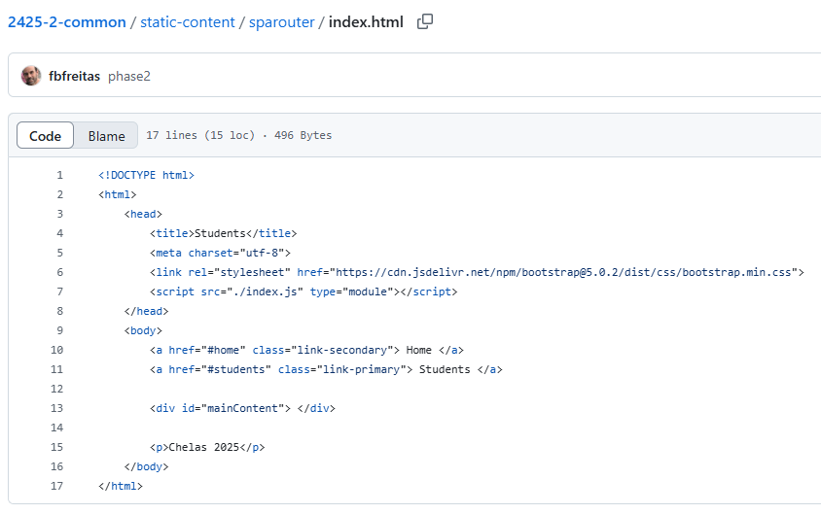
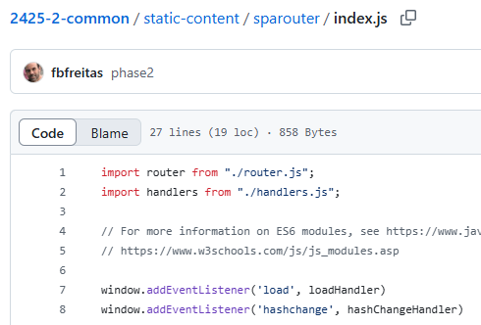
Exemplo: SPA Router 1/2
https://github.com/isel-leic-ls/2425-2-common/tree/main/static-content/sparouter

Slide 27
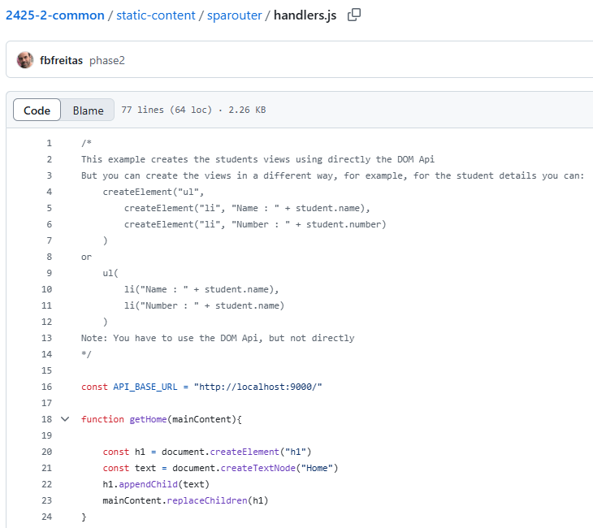
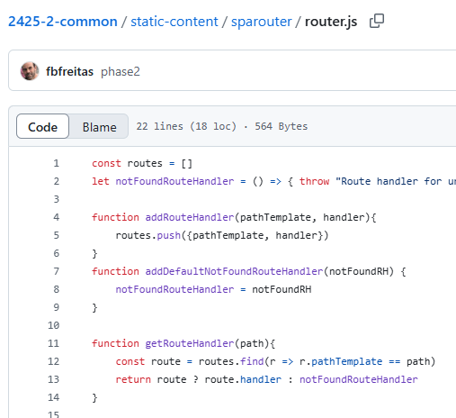
Exemplo: SPA Router 2/2

Slide 28
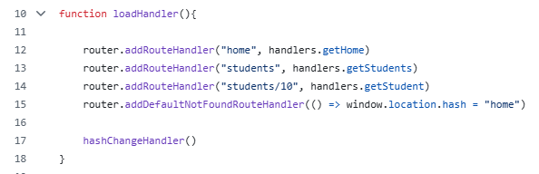
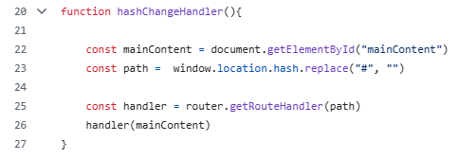
Event Handler: load event
O evento load, é gerado quando a página é carregada.
O handler deste evento vai definir as rotas, com base no fragmento que é indicado por window.location.hash

Slide 29
Recomendações no desafio dos exemplos
Não se esqueçam de modularizar as funcionalidades, para não ficarem com ficheiros monolíticos (grandes), por exemplo criar views.
Fazer uma DSL (Domain Specific Language) no ficheiro de handlers.js, tal como sugerido. E.g ul(li("...")

